Slide 1
第四章 栈和队列
4.1 栈及其基本运算
4.2 栈的实现
4.3 栈的应用*
4.4 队列
4.5 队列的实现
4.6 队列的应用——农夫过河问题*
4.7 限制存取点的表*

Slide 2
栈和队列也是线性表，只不过是操作受限的
特殊的线性表。线性表的插入、删除操作是不受
限制的；而栈的插入、删除操作只能在表的同一
端进行；队列的插入操作在表的一端进行，删除
操作在表的另一端进行。
但从数据类型角度看，它们是和线性表不相同的两种重要的数据结构。在计算机科学和程序设计中有广范的应用。

Slide 3
4.1 栈及其基本运算
栈是限定在表的同一端进行插入或删除操作的线
性表。进行插入或删除操作的一端称为栈顶，另一
端称为栈底。如图4.1。
进栈
出栈
栈的操作是按后进先出的原则进行的。又称为后进先出（LIFO）表。
栈顶
K_{n-1}
...
k₁
栈底
k₀
图4.1 栈

Slide 4
栈的基本运算
创建一个空栈；
判断栈是否为空栈；
往栈中插入（或称推入）一个元素；
从栈中删除（或称弹出）一个元素；
求栈顶元素的值。

Slide 5
4.2 栈的实现
4.2.1 顺序表示
4.2.2 链接表示

Slide 6
4.2.1 顺序表示
顺序表示的栈的定义：
  #define MAXNUM 100 /* 栈中能达到的最大容量*/
  typedef int DataType; /* 定义栈元素的数据类型* /
  struct SeqStack /* 顺序栈类型定义 */
  { DataType s[MAXNUM];
  int t; /*栈顶*/
  }；
  typedef struct SeqStack, *PSeqStack;
  PSeqStack pastack; /*指向顺序栈的指针变量*/
由于栈是一个动态结构，而数组是静态结构，因此会出现所谓的溢出问题。为了避免溢出，在对栈进行进栈运算和出栈运算前，应分别检测栈是否已满或是否已空。

Slide 7
顺序表示栈基本运算的实现
算法4.1 创建空栈
PSeqStack createEmptyStack_seq( void )
算法4.2 判断栈是否为空栈
int isEmptyStack_seq( PSeqStack pastack )
算法4.3 进栈
void push_seq( PSeqStack pastack, DataType x )
算法4.4 出栈
void pop_seq( PSeqStack pastack )
算法4.5 取栈顶元素
DataType top_seq( PSeqStack pastack )

Slide 8
4.2.2 链接表示
链接表示的栈的定义：
  typedef int DataType;
  struct Node;
  typedef struct Node *pNode;
  struct Node /* 单链表结点结构 */
  { DataType info;
  pNode link;
  };
  struct LinkStack /* 链接栈类型定义 */
  {
  pNode top; /* 指向栈顶结点 */
  };
  typedef struct LinkStack *PLinkStack;

Slide 9
pLinkstack plstack; /*变量声明*/
plstack
top
info
link
图4.3 栈的链接表示

Slide 10
链接表示栈基本运算的实现
算法4.6 创建空栈
PLinkStack createEmptyStack_link(void)
算法4.7 判断栈是否为空栈
int isEmptyStack_link( PLinkStack plstack )
算法4.8 进栈
void push_link( PLinkStack plstack, DataType x )
算法4.9 出栈
void pop_link( PLinkStack plstack )
算法4.10 取栈顶元素
DataType top_link( PLinkStack plstack )

Slide 11
4.3 栈的应用*
4.3.1 栈与递归
  递归
  递归函数到非递归函数的转换
  简化的背包问题*
4.3.2 迷宫问题
4.3.3 表达式计算
  后缀表达式的求值
  中缀表达式到后缀表达式的转换

Slide 12
4.3.1 栈与递归
一. 递归的定义
如果一个对象部分的由自己组成，或者是按它自己定义的，则称为递归的。
一个递归定义必须一步比一步简单，最后是有终结的，决不能无限循环下去。在n阶乘的定义中，当n为0时定义为1，它不再用递归来定义，称为递归定义的出口，简称为递归出口。
1. 自然数 （a）1是自然数；
（b）自然数的后继是自然数

Slide 13
简单算术表达式
（a）常数，变量，函数引用是表达式；
（b) 若e1,e2是表达式, op为运算符，则
e1 op e2, op e1, (e1) 也是表达式。
3. 阶乘函数 n!
1 n=0
n*f(n-1) n>0
递归算法主要适用于要解决的问题,要计算的
函数,要处理的数据结构已是递归定义的场合.
F(n)=

Slide 14
算法4.11 阶乘的递归计算
int fact (int n)
{ if (n = = 0)
return 1;
else
return(n*fact(n-1));
}; r2
main( )
{ int n;
scanf(“%d\n”,&n);
printf(“%8d%8d\n”,n,fact(n));
} r1
3
6
3
r1
2
2
r2
1
1
r2
1
0
r2

Slide 15
二. 递归函数到非递归函数的转换
调用前：
（1）为被调用函数的局部变量分配存储区；
（活动记录， 数据区）
（2）将所有的实参、返回地址传递给被调用函数；
实参和形参的结合，传值。
（2）（3）将控制转移到被调用函数入口。
调用后返回：
（1）保存被调用函数的计算结果；
（2）释放被调用函数的存储区；
（3）依照被调用函数保存的返回地址将控制转
移到调用函数。

Slide 16
函数嵌套调用时，按照“后调用先返回”的原则进行。
int main()
{
int m,n;
...
first(m,n);
1: …
}
int first(int s, int t)
{
int i;
…
second(i);
2: …
}
int second(int d)
{
int x,y;
3: …
}

Slide 17
声明部分；
int i, j; 函数1；
int i, j; 函数2；

Slide 18
函数嵌套结构
int main()
{
int m,n;
...
{
int i;
…
{
int x,y;
3: …
}
2: …
}
1: …
}
second
first
main

Slide 19
算法4.12 阶乘的非递归计算
程序员自己管理一个栈，并模拟函数调用的执行过程。
int nfact(int n);
{ int res; pSeqStack st;
st=createEmptyStack-seq();
while (n>0) while (!isEmptyStack-seq(st)
{ push-seq(st,n); { res=res*top-seq(st);
n=n-1; } pop-seq(st); }
res=1; free(st); return(st);
}

Slide 20
三 . 简化的背包问题*
一个背包可以放入的物品重量为s，现有n件物品，重量分别为w1,w2,…,wn,问能否从这些物品中选若干件放入背包中，使得放入的重量之和正好是s。如果存在一种符合上述要求的选择，则称此背包问题有解，否则此问题无解。
背包问题表示：
int knap(int s, int n ) 其中，s>=0, n>=1
如果有解：
1. 选择的一组物品中不包含wn;
knap( s, n-1 ) 的解就是knap( s, n)的解；
2. 选择的一组物品中包含wn;
knap( s-wn, n -1 )的解就是knap( s, n)的解.

Slide 21
背包问题可递归定义如下：
1 s = 0
0 s < 0
Knap(s,n) = 0 s > 0 , n < 1
knap(s,n-1) 或
knap(s-wn, n-1) 当s>0,n>=1

Slide 22
算法4.13 背包问题的递归算法
int knap(int s, int n)
{ if( s==0)
return 1;
else if(s<0 || s>0 && n<1)
return 0;
else if(knap(s-w[n-1], n-1) == 1)
{ printf(“n=%d,w[%d]=%d\n”, n, n-1, w[n-1]);
return 1;
}
else return (knap(s, n-1));
}

Slide 23
递归函数到非递归函数的转换
1. 设计一个栈st，栈中的每个结点包含以下四个字段：参数s, n,返回地址r和结果单元k。由于knap算法中有两处要递归调用knap算法，所以返回地址一共有三种情况：
第一，计算knap( s0 , n0 )完毕，返回到调用本函数的其它函数；
第二，计算knap( s – w[n-1] , n - 1 )完毕，返回到本调用函数中继续计算；
第三，计算knap( s , n - 1 )完毕，返回到本调用函数继续计算。
为区分三种返回，r分别用1，2，3表示，另外引入一个变量x作为进出栈的缓冲。

Slide 24
栈用顺序存储结构实现，栈中元素和变量的说明如下：
struct NodeBag /* 栈中元素的定义 */
{ int s , n ;
int r ; /* r的值为1,2,3 */
int k; };
typedef struct NodeBag DataType;
PSeqStack st;
struct NodeBag x;

Slide 25
转换的做法按以下规律进行，凡调用语句
knap( s1 , n1 )均代换成：
(1) x.s = s1 ；
x.n = n1 ；
x.r = 返回地址编号；
(2) push_seq( st, x );
(3) goto 递归入口。
将调用返回统一处理成：
(1) x = top_seq( st );
(2) pop_seq( st );
(3) 根据x.r的值,进行相应处理
x.r = 1 , 返回;
x.r = 2 , 继续处理1;
x.r = 3 , 继续处理2;

Slide 26
并将算法中的所有局部量都改用栈st中栈顶结点的相应字段，为了在算法中直接引入栈，并在书写上一致，算法开头增加将结点( s , n , 1 )推入栈st中的动作.
算法4.14 背包问题的非递归算法

Slide 27
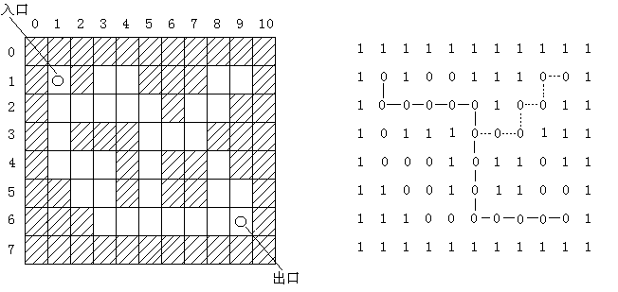
4.3.2 迷宫问题
(a) 迷宫的图形表示 (b) 迷宫的二维数组表示

Slide 28
求解迷宫中一条路径的方法：
从入口出发，沿某一方向进行探索，若能走通，则继续向前走；否则沿原路返回，换一方向再进行探索，直到所有可能的通路都探索到为止。这类方法统称回溯法。
用一个栈记录走过的位置，，栈中每个元素包括三项，分别记录当前位置的行坐标、列坐标以及在该位置上所选的方向（即directon数组的下标值）

Slide 29
把入口压入栈中;
while 栈不空时
{ 取栈顶元素;
while 存在试探方向
{ 求下一个方块位置maze[g][h];
if (maze[g][h]是出口块)
{打印路径上的每一个方块;return; }
if(maze[g][h]= =0) /*可前进*/
{标记maze[g][h];(g,h,方向)进栈;
前进到下一个位置; }
}
}

Slide 30

讨论在某一位置进行试探，设迷宫中任一位置（i, j)
Drection[4][2]
N
(i-1,j)
w
(i,j-1)
∗
(i, j)
E
(i,j+1)
S
(i+1,j)

Slide 31
令k取0,1,2,3之一，表示试探方向，则试探位置为：
g=i+direction[k][0]; h=j+direction[k][1];
栈用顺序存储结构实现，栈中元素的说明如下：
struct NodeMaze
{
int x,y,d;
};
typedef struct NodeMaze DataType;
算法4.15 求迷宫中一条路径的算法

Slide 32
4.3.3 表达式求值
(1) 假定所有运算分量都是整数；
(2) 所有运算符都是整数的二元操作，且都用一 个字符表示。
中缀表达式转换成后缀表达式：
3*（7+3*6/2-5） $<*<(<+<*>/
=3*（7+18/2-5） $<*<(<+</>-
=3*（7+9-5） $< *<(<+>-
=3*（16-5） $< *<(<->)
=3*11 op1>op2 : op1优先于op2

Slide 33

优先关系表
op2
op1
+

Slide 34
输入：
3
*
（
7
+
3
*
6
/
2
-
5
)
$
*
/
6
2
+
-
3
18
(
9
5
7
16
11
*
3
33
$
运算对象栈
运算符栈

Slide 35
实现这个转换的基本思想是：顺序扫描中缀表达式，当读入一个运算分量时就立即输出;而在读入一个操作符(如 + 或 -)时，首先把它放进一个运算符栈，一直等到这个运算符的两个运算分量都读到后，才能将它输出。当扫描遇到一个左括号时立刻将它推入栈中，栈中左括号的优先级被视为比任何操作符都低。继续扫描直到出现右括号时，才将留在栈中这对括号之间的操作符逐一弹出并输出，最后弹出左括号。注意，在后缀表达式中不再需要任何括号，所以不必将左右括号输出。最后，当处理达到输入串的末尾时，将栈中操作符全部弹出并输出。

Slide 36
4.4 队列
队列也是一种特殊的线性表，对于它所有的插入都在表的一端进行，所有的删除都在表的另一端进行。进行删除的这一端叫队列的头，进行插入的这一 端叫队列的尾。当队列中没有任何元素时，称为空队列。队列也称作先进先出表。
出队
k₁ k₂ k₃ …. k_{n-1}
进队
队头
队尾

Slide 37
队列的基本运算：
  创建一个空队列
  Queue createEmptyQueue ( void )
  判队列是否为空队列
  int isEmptyQueue ( Queue qu )
  往队列中插入一个元素
  void enQueue ( Queue qu, DataType x )
  从队列中删除一个元素
  void deQueue ( Queue qu )
  求队列头部元素的值
  DataType frontQueue ( Queue qu )

Slide 38
4.5 队列的实现
4.5.1 顺序表示
4.5.2 链接表示

Slide 39
4.5.1 队列的顺序表示
（１）普通情况
Q.front
Q.rear
Q.front
0
k₁
1
k₂
2
k₃
3
Q.rear
4
5
Q.front
k₅
6
7
k₆
Q.rear
队列空
队列数组越界

Slide 40
（２）循环队列
Q.front
Q.front
Q.rear
k₂
k₁
Q.rear
k₃
k₄
k₇
k₅
k₆
图(a) 空队列
图(b) 队列满，判断
(Q.rear+1) = = Q.front
图4.9 循环队列

Slide 41
环形队列中实现队列基本运算的算法
算法4.16 创建一个空队列
PSeqQueue createEmptyQueue_seq( void )
算法4.17 判断队列是否为空队列
int isEmptyQueue_seq( PSeqQueue paqu )
算法4.18 进队列运算
void enQueue_seq( PSeqQueue paqu, DataType x ）
算法4.19 出队列运算
void deQueue_seq( PSeqQueue paqu )
算法4.20 取队列头部元素的值
DataType frontQueue_seq( PSeqQueue paqu )

Slide 42
4.5.2 队列的链接表示
struct Node;
typedef struct Node *pNode;
struct Node
{ DataType info;
pNode link;
};
struct LinkQueue
{ PNode f;
PNode r;
};
typedef struct LinkQueue, *PLinkQueue;

Slide 43
plqu
f
r
….
∧
k₀
k₁
k₂
k_{n-1}
图4.10 队列的链接表示

Slide 44
链接队列中实现队列基本运算的算法
算法4.21 创建一个空队列
PLinkQueue createEmptyQueue_link( )
算法4.22 判断队列是否为空队列
int isEmptyQueue_link( PLinkQueue plqu )
算法4.23 进队列运算
void enQueue_link( PLinkQueue plqu, DataType x )
算法4.24 出队列运算
void deQueue_link( PLinkQueue plqu )
算法4.25 取队列头部元素的值
DataType frontQueue_link( PLinkQueue plqu )

Slide 45
4.6 队列的应用——农夫过河问题*
农夫过河问题 :
一个农夫带着一只狼、一只羊和一棵白菜，身处河的南岸。他要把这些东西全部运到北岸。问题是他面前只有一条小船，船小到只能容下他和一件物品，另外只有农夫能撑船。显然，因为狼能吃羊，而羊爱吃白菜，所以农夫不能留下羊和白菜自己离开，也不能留下狼和羊自己离开。好在狼属于食肉动物，它不吃白菜。请问农夫该采取什么方案才能将所有的东西运过河

Slide 46
用计算机实现上述求解的搜索过程可以采用两种不同的策略：一种是广度优先(breadth_first)搜索，另一种是深度优先(depth_first)。而实现这两种策略所依赖的数据结构正好是前面介绍的队列和栈。本节讨论队列的应用，所以下面重点介绍广度优先的策略。
农夫过河问题具体算法

Slide 47
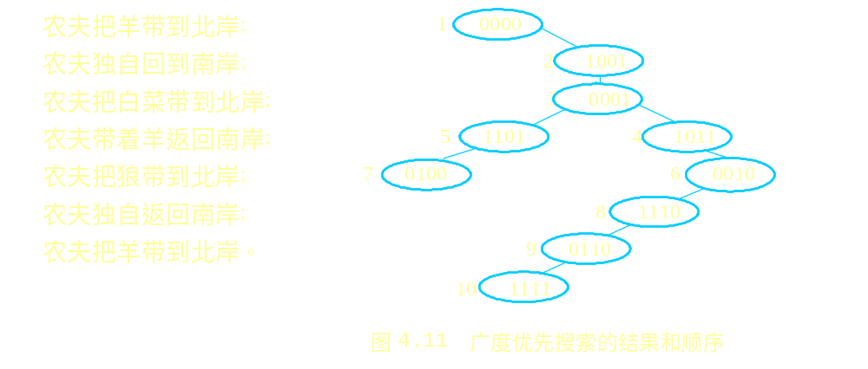
Path：15，6，14，2，11，1，9，0
从初始状态0到最终状态15的动作序列为：

Slide 48
4.7 限制存取点的表*
双端队列
双端队列是一种特殊的线性表，对它所有的插入和删除都限制在表的两端进行。这两个端点分别记作end1和end2。它好象一个特别的书架，取书和存书限定在两边进行。
双栈
双栈是一种加限制的双端队列，它规定从end1插入的元素只能从end1端删除，而从end2插入的元素只能从end2端删除。它就好象两个底部相连的栈。

Slide 49
超队列
超队列是一种输出受限的双端队列，即删除限制在一端(例如end1)进行，而插入仍允许在两端进行。它好象一种特殊的队列，允许有的最新插入的元素最先删除。

超栈
超栈是一种输入受限的双端队列，即插入限制在一端（例如end2）进行，而删除仍允许在两端进行。它可以看成对栈溢出时的一种特殊的处理，即当栈溢出时，可将栈中保存最久（end1端）的元素删除。

Slide 50
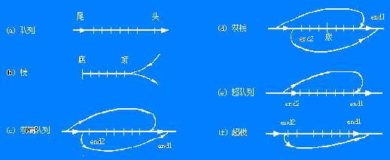

Slide 51
小 结
本章主要讨论了两种操作受限的线性表：栈和队列。讨论了它们的基本概念、存储结构、基本运算的实现以及一些应用实例。
对于栈来说，它的插入和删除都是在表的同一端进行的，用顺序存储结构时，要注意栈满、栈空的条件；用链式存储结构时，要注意链的方向。
对队列来说，它的插入运算在表的一端进行，而删除运算却在表的另一端进行。根据队列的这一特点，在使用顺序存储结构时，用了环形队列，这样可解决假溢出问题，但要特别注意队列满和队列空的条件及描述。
递归问题是计算机科学中的一个根本性问题，在这一章中的讨论仅限于它和栈的关系，作为栈应用的例子，用栈将递归函数转换成非递归函数，对此我们应做一定的了解。
回溯算法是最基本的算法设计技术之一，利用回溯法我们可以进行逐项的探测比较来确定问题的解序列，从而可跳过大量无须测试的序列，这样就可以避免穷举测试，大大地节省了时间。本章我们作为栈的应用对回溯算法做了简单介绍。

